Slide 1
O que é teste de software?
Aula 08 – Engenharia de software e gestão de times ágeis
Professor Daniel Marques

Slide 2
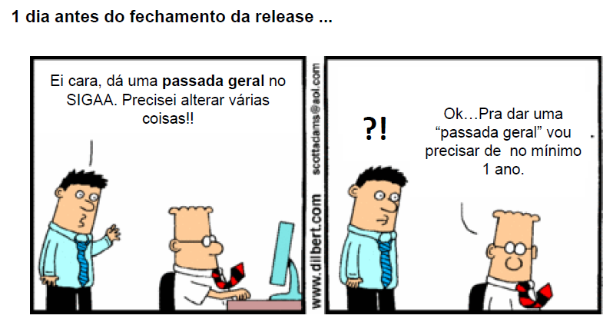
Testes de Software
Técnicas bastantes utilizadas
Mas, alguns ainda não entendem a área
Para garantia de qualidade pela indústria de software
A falta de entendimento sobre a atividades de testes pode trazer vários problemas.

Slide 3
Conteúdo da aula
O que é teste?
Porquê ele é necessário?
Objetivos de um teste

Slide 4

O que é teste?
Desenvolvimento de software é uma tarefa complexa
Complexidade leva a possibilidade de que problemas passem despercebidos
Por isso que surge o que conhecemos por “teste de software”

Slide 5
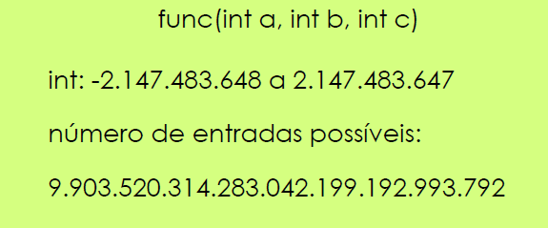
Como garantir ausência de defeitos?
E agora?
Como garantir que esta função não contém defeitos?

Slide 6
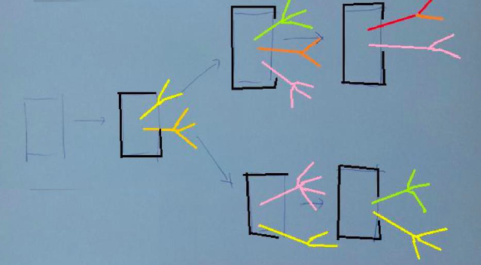
Como garantir a ausência de defeitos?
E agora?
Um caso de uso pode possuir geralmente várias telas

Slide 7
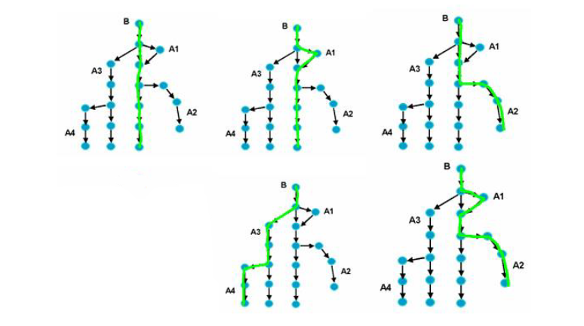
Como garantir ausência de defeitos?
E agora?
Cada caso de uso possui vários fluxos

Slide 8

Como garantir a ausência de defeitos?
O número de casos de teste é astronômico

Slide 9

Corrigir um bug pode introduzir vários outros
Testes de regressão

Slide 10
Dijkstra
O teste pode mostrar a presença de falhas em um software, mas nunca a sua ausência.

Slide 11
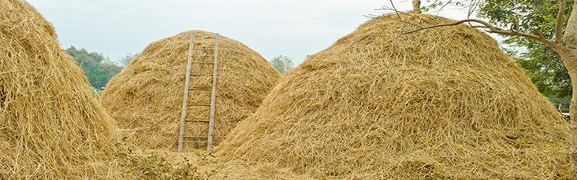

Testes é como ...
Testar a procura de defeitos é como procurar agulhas no palheiro
Mesmo utilizando critérios e ferramentas
Definindo estratégias para aumentar as chances de encontrar as agulhas
Se encontrarmos agulhas não podemos garantir que não sobraram outras

Slide 12
O que é teste?
O que é teste?
Qual seu objetivo?
Ele garante a ausência de defeitos?
É uma atividade conduzida visando descobrir problemas no software antes que seja entregue.
Mostrar que um programa faz, o que ele deveria fazer e tenta descobrir os problemas.
Não, ele apenas revela os defeitos. Você está no escuro e precisa achar esses defeitos.

Slide 13

Quais são os tipos de defeitos que o teste procura?
Erro de compatibilidade
Erro de requisitos
Erro no algoritmo
Limitação de hardware

Slide 14
Defina: O que é teste?
É uma etapa de controle de qualidade, serve para assegurar que o software está completando todas as funcionalidades esperadas e que estão funcionando corretamente.

Slide 15
Por que ele é necessário?
Quem que desenvolve o software?
Humanos são passíveis de cometer erros
Imagine o app da sua agenda
Softwares estão presentes nas nossas vidas
E o sistema de financeiro mundial?

Slide 16
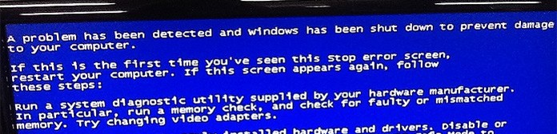
Por que ele é necessário?
Se não testar, pode acontecer isso

Slide 17

Por que ele é necessário?
Mariner 1 (1962)
Um foguete com uma sonda espacial para Vênus, foi desviado de seu percurso de voo logo após o lançamento. O controle da missão destruiu o foguete 293 segundos após a decolagem.

Slide 18
Por que ele é necessário?
Problema: software tratava variações normais de velocidade, como se fossem sérios problemas
Causa: um programador esqueceu uma barra ( / ) em uma fórmula
Custo: 18,5 milhões de dólares

Slide 19
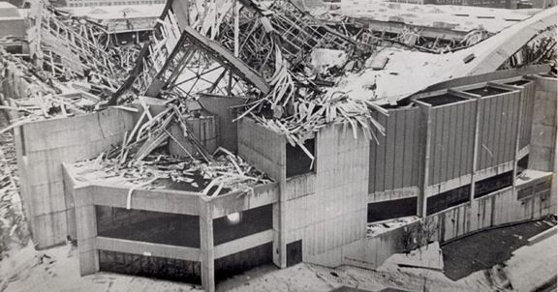
Por que ele é necessário?
Hartford Coliseu (1978)
Causa: O programador do software CAD, incorretamente assumiu que o suporte do telhado de aço enfrentaria apenas compressão natural;
Desastre: O teto caiu por conta do peso da neve;
Custo: 70 milhões de dólares, além de outros 20 milhões para economia local.

Slide 20
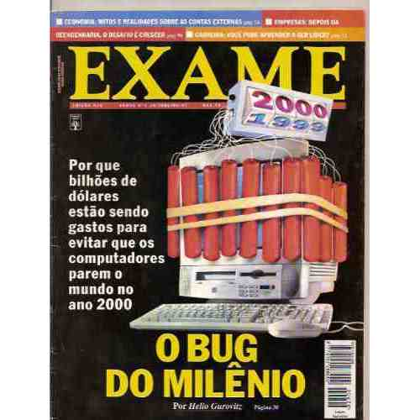
Por que ele é necessário?
Bug do milênio (1999)
Causa: Para economizar espaço de armazenamento de computador, softwares legados muitas vezes armazenavam anos para datas com números de dois dígitos, como 99 para 1999. Esses softwares também interpretavam 00 para significar 1900, em vez de 2000, por isso, quando o ano de 2000 veio, bugs apareceriam

Slide 21
Por que ele é necessário?
Bug do milênio (1999)
Desastre: A preparação para o Bug do Milênio teve um custo significativo e impacto no tempo em todas as indústrias que usam a tecnologia computacional;
Custo: 500 bilhões de dólares.

Slide 22
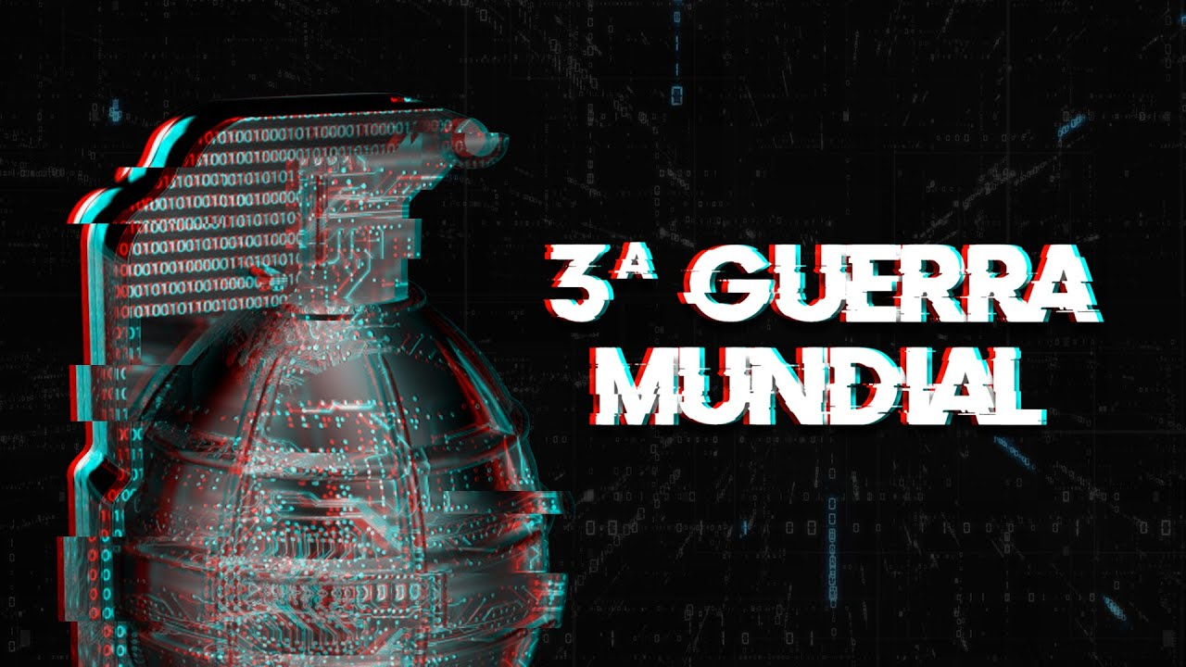
Por que ele é necessário?
3ª guerra mundial (1983)
Desastre: O sistema de alerta soviético falsamente indicou que os Estados Unidos tinham lançado cinco mísseis balísticos. Felizmente, o oficial de serviço soviético relatou o aparente ataque como um alarme falso

Slide 23
Por que ele é necessário?
3ª guerra mundial (1983)
Causa: Um bug no software soviético falhou ao detectar reflexos solares como falsos mísseis

Slide 24
Por que ele é necessário?
Garantias
Verificação e Validação (V&V)
O teste vem a ser uma forma de nos dar garantias de que o software vai se comportar conforme esperamos
Ele entra em etapas que são usualmente chamadas de verificação e validação

Slide 25

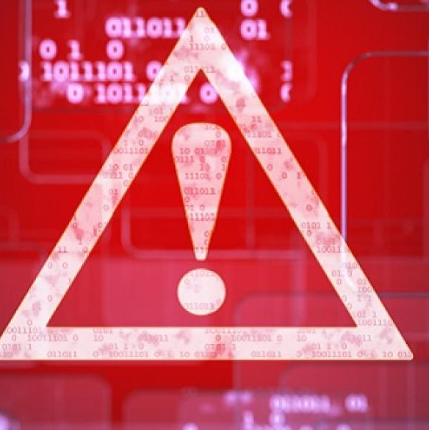
Objetivos de um teste
1 - software satisfaz os seus requisitos
Para demonstrar ao desenvolvedor e ao cliente que o software satisfaz os seus requisitos
Deve haver testes para todos os recursos do sistema e uma combinação destes recursos
2 - comportamento do software é incorreto
Para descobrir situações nas quais o comportamento do software é incorreto, indesejável ou que não está em conformidade com a sua especificação
Há, como consequência, defeitos de software. Testar por defeitos visa remover comportamentos indesejáveis, tais como crashes de sistema, interações não pretendidas com outros sistemas, computações incorretas e corrupção de dados

Slide 26
Objetivos de um teste
1 – Teste de validação
O primeiro objetivo leva a teste de validação, no qual você espera que o sistema funcione corretamente usando um dado conjunto de casos de teste que refletem o uso esperado do sistema
2 – Testar defeitos
O segundo objetivo leva a testar defeitos, onde os testes são projetados para expor defeitos
Os testes para revelar defeitos podem ser deliberadamente obscuros e não precisam refletir como o sistema é usado normalmente

Slide 27


Validação e Verificação - V & V
Verificação: Estamos construindo o produto certo?
O objetivo da verificação é checar se o software satisfaz os seus requisitos funcionais e não-funcionais
Validação: Estamos construindo corretamente o produto?
O objetivo da validação é garantir que o software atende as expectativas do cliente (usuário)

Slide 28

Alguma dúvida?
Pode perguntar viu!

Slide 29
Referências
DELAMARO, M. Introdução ao Teste de Software
Cap. 1
SOMERVILLE, I. Engenharia de Software.
Cap. 8.
MILANEZ, Alysson F. Teste de Software. Disponível em: https://sites.google.com/view/testes-tinfo. Acesso em: 10 Nov. 2020.

